Slide 1
面向南极天文观测的 节能存储系统
天津大学 王洁
wang_jie@tju.edu.cn

Slide 2
面向南极天文观测的节能存储系统
背景介绍
磁盘节能技术分析
MCS-SSD(Multi-level Cache Strategy-SSD)节能存储系统设计
总结与展望
Notes:
通过背景介绍，分析待解决的问题的特殊性
分析主流磁盘节能技术，选择一种或者设计一种适合本问题的解决方案
介绍这套针对南极天文观测的节能存储系统的原理及实现
总结与展望

Slide 3
背景介绍
南极巡天望远镜(AST3)
观测数据存储所面临的困难
数量巨大，无法及时传回
环境恶劣，提供的能源有限（存储带来的能耗问题）
天文数据的特殊访问模式（时域&空域）
针对南极天文观测的特点，定制节能储存系统

Slide 4
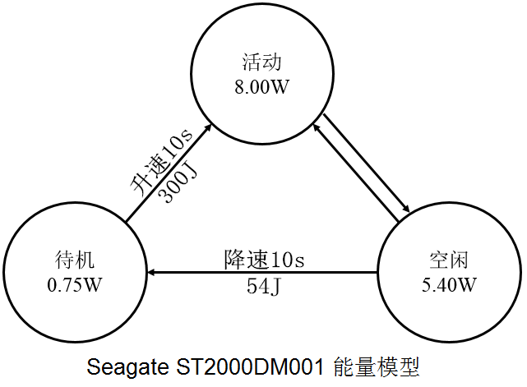
磁盘节能技术分析
磁盘状态：
大部分的存储系统被访问的数据总量少于总存储量的5%。
节能原理：暂时没有数据被访问的磁盘可以进入能耗相对较低的节能状态，需要访问时再唤醒。
技术关键点：磁盘能量管理和文件缓存替换算法。

Slide 5
磁盘节能技术分析
策略：利用缓存技术
代表：MAID(Massive Arrays of Idle Disks)
策略：利用数据迁移技术
代表：PDC(Popular Data Concentration)

Slide 6
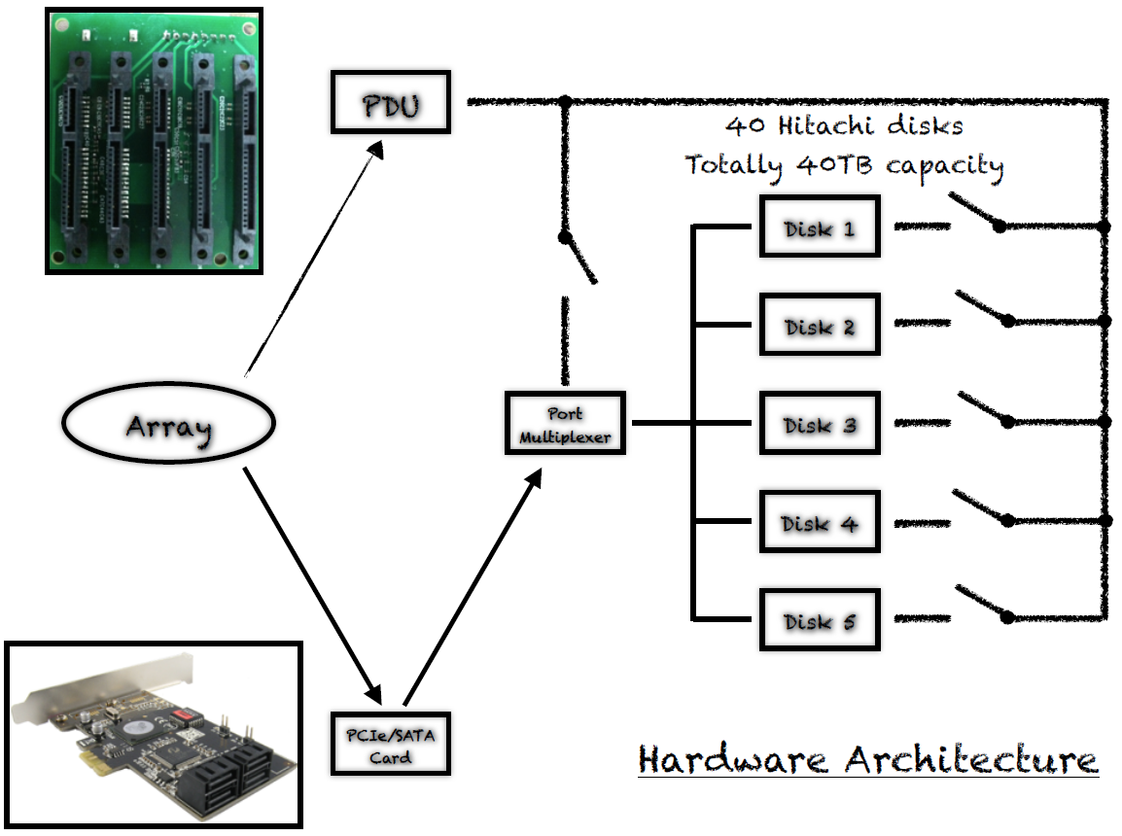
MCS-SSD节能存储系统设计
现有硬件结构：

Slide 7
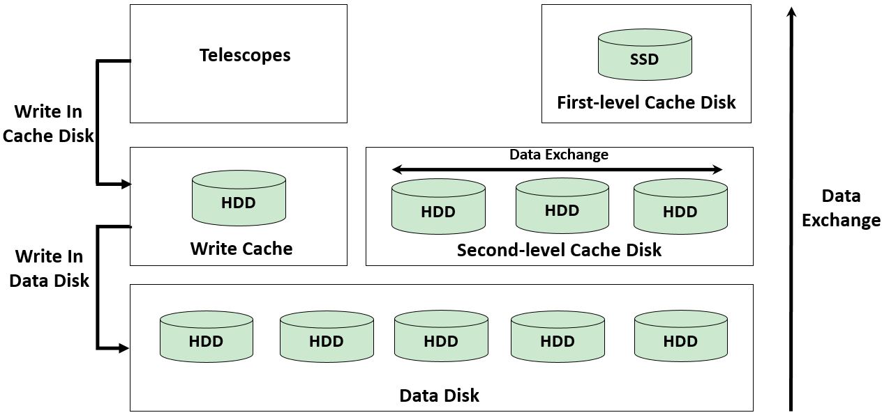
MCS-SSD节能存储系统设计
MCS-SSD系统架构设计：

Slide 8
MCS-SSD节能存储系统设计
MCS-SSD文件预取策略：
天文数据的特殊访问模式（时域&空域）
与访问文件相关的文件将被预读取进入缓存空间
MCS-SSD数据存放策略：

Slide 9
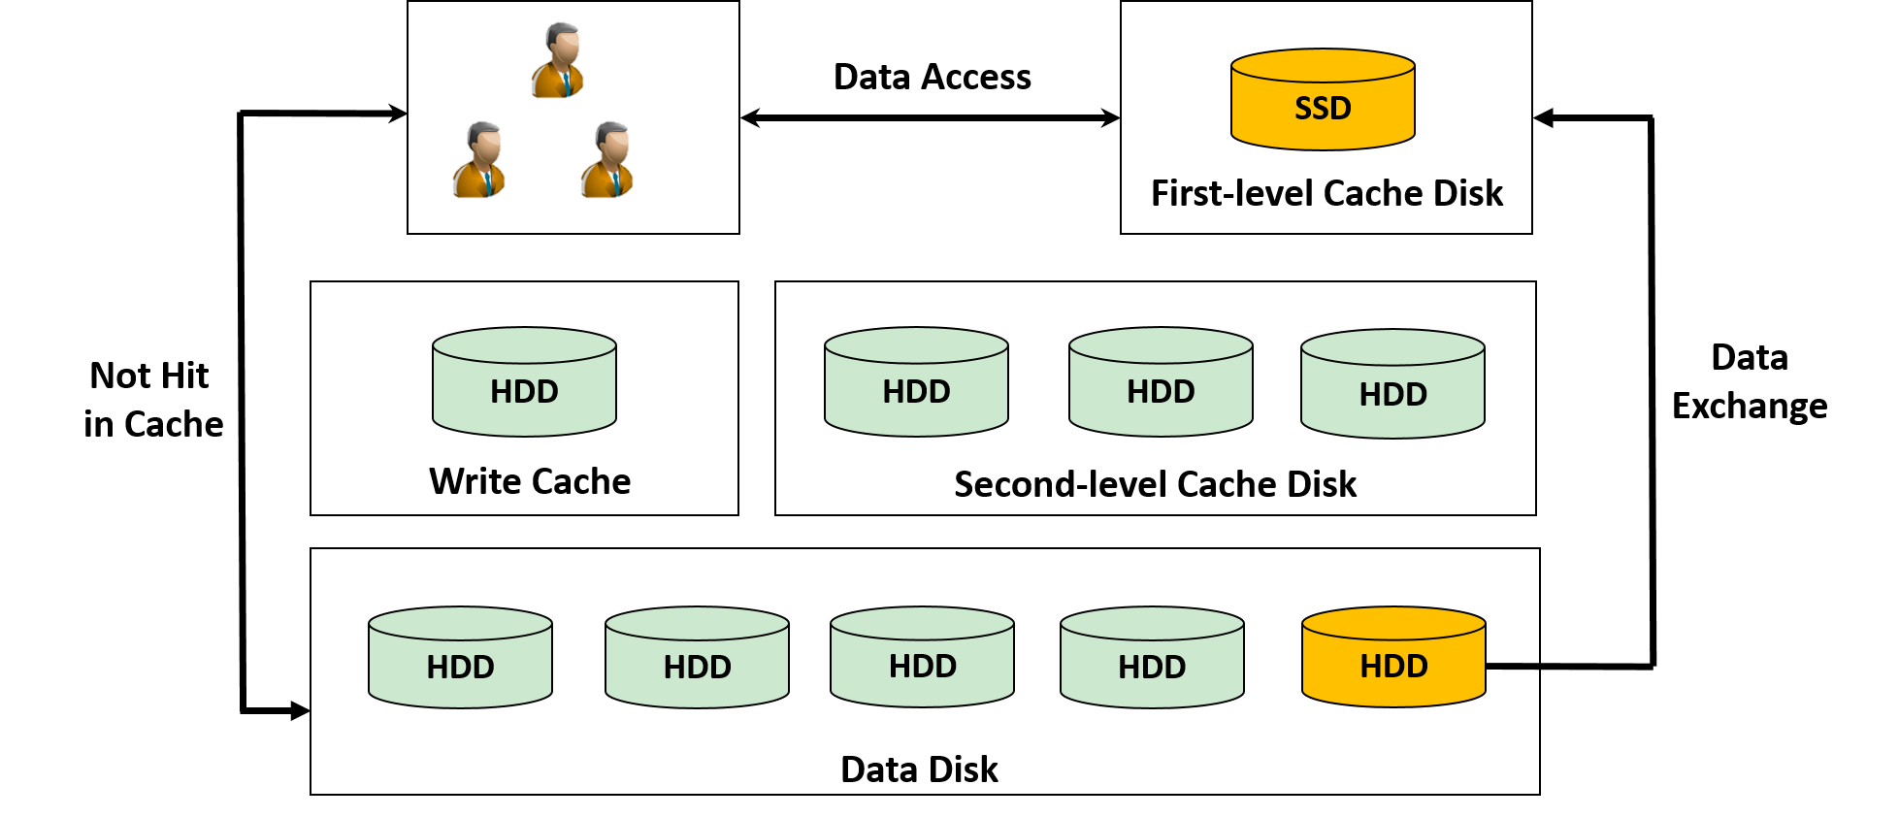
MCS-SSD节能存储系统设计
MCS-SSD数据访问模型：轻载

Slide 10
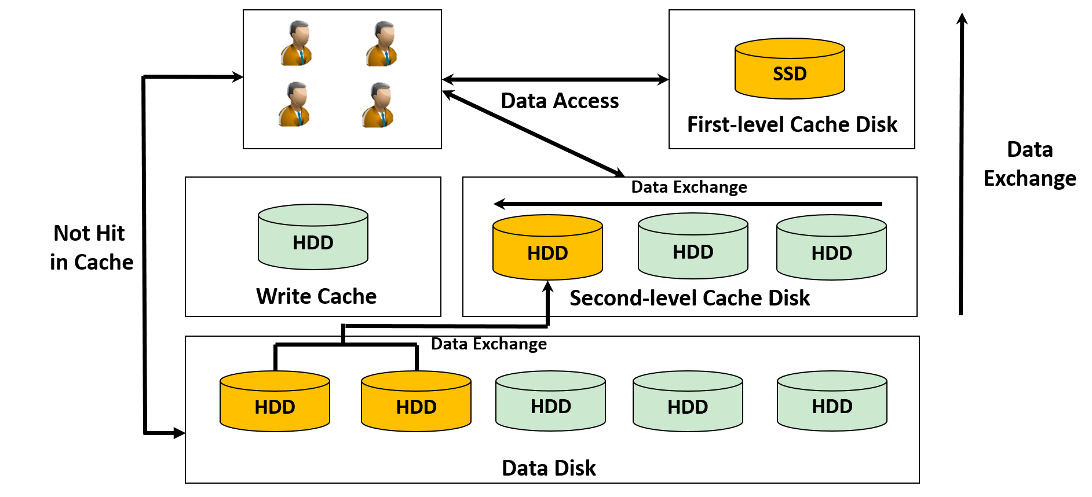
MCS-SSD节能存储系统设计
MCS-SSD数据访问模型：正常负载

Slide 11
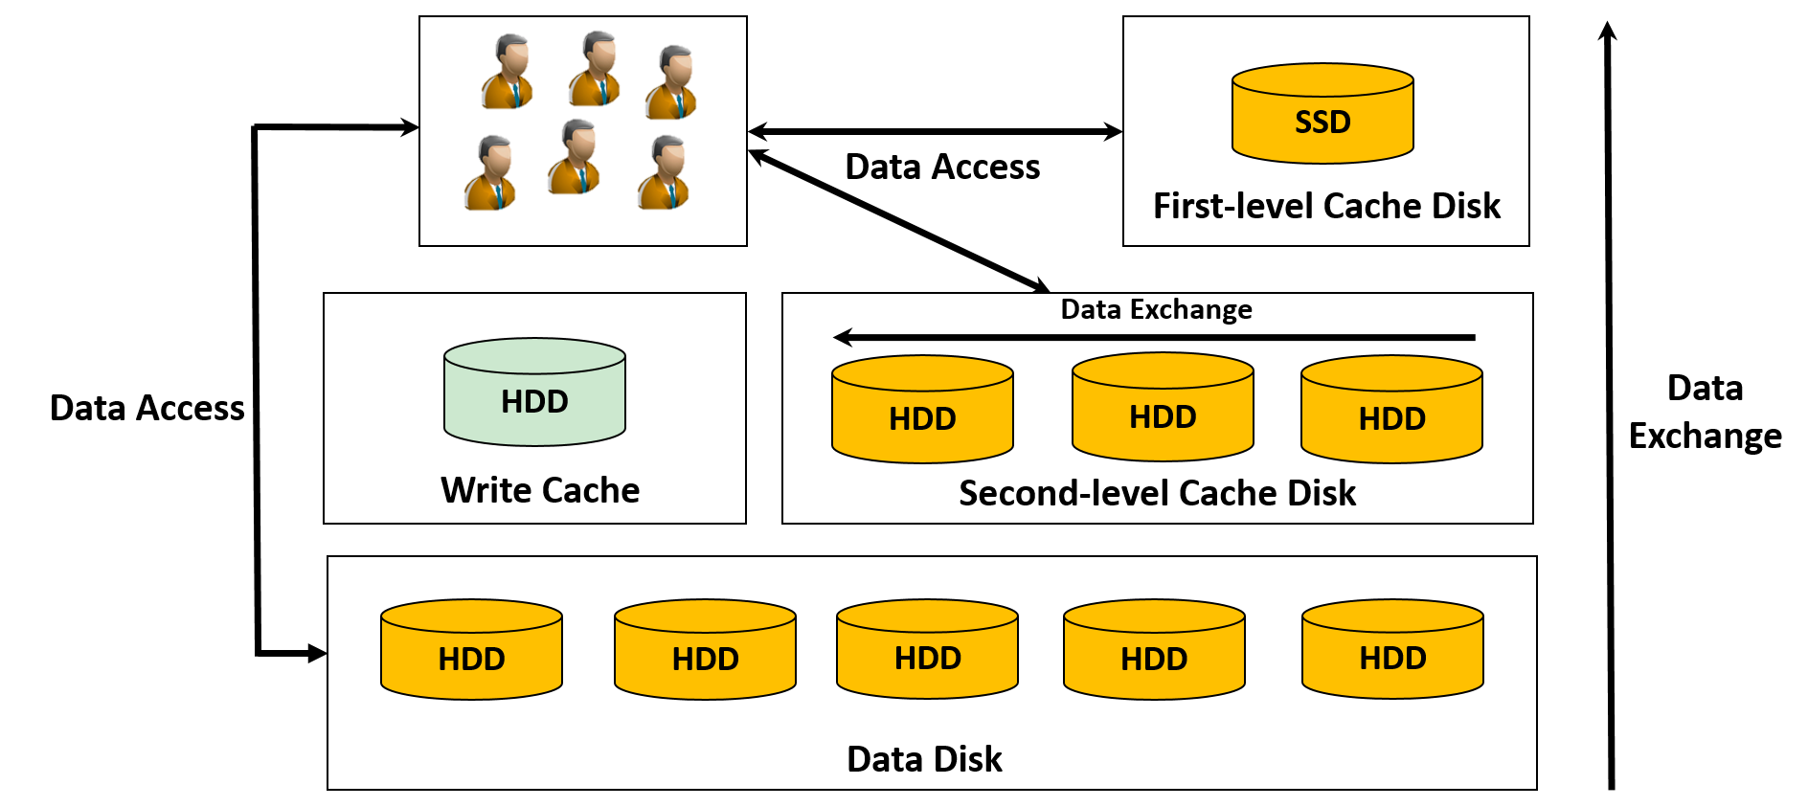
MCS-SSD节能存储系统设计
MCS-SSD数据访问模型：过载

Slide 12
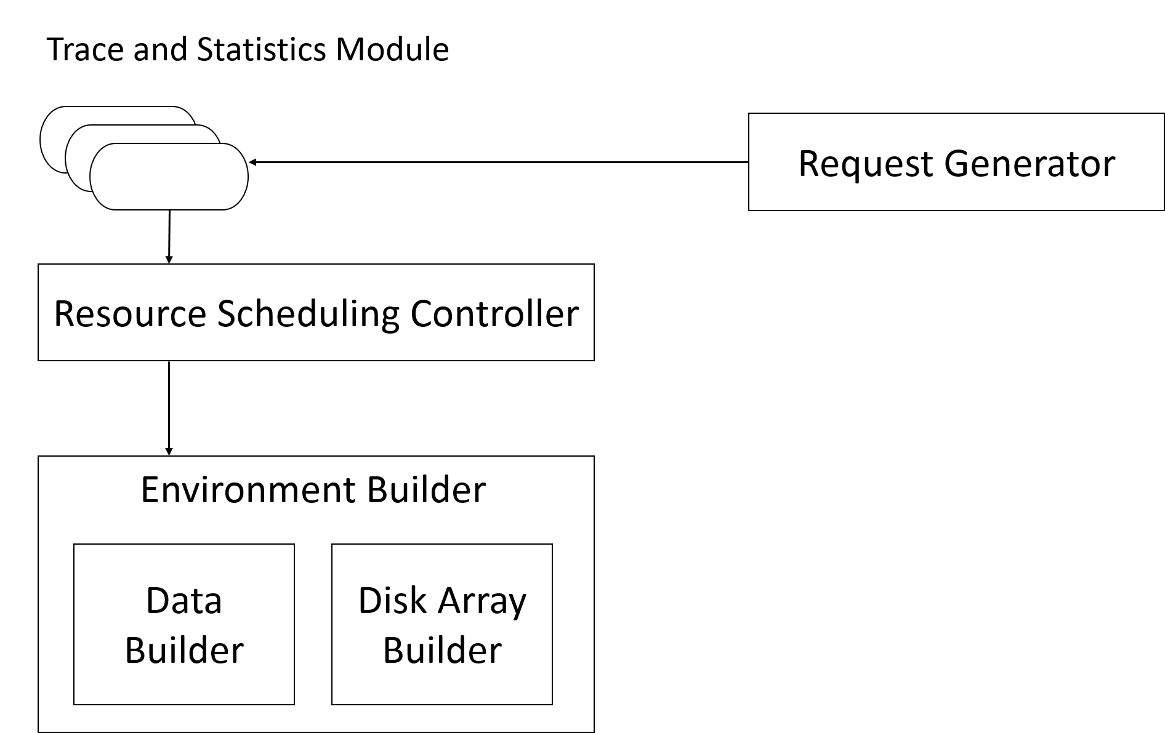
MCS-SSD节能存储系统设计
MCS-SSD节能存储系统：仿真

Slide 13
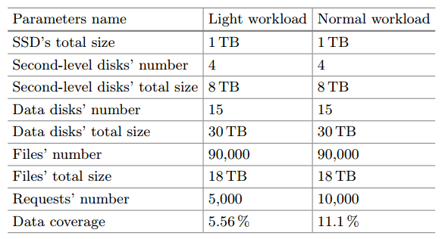
MCS-SSD节能存储系统设计
MCS-SSD节能存储系统：仿真参数设置

Slide 14
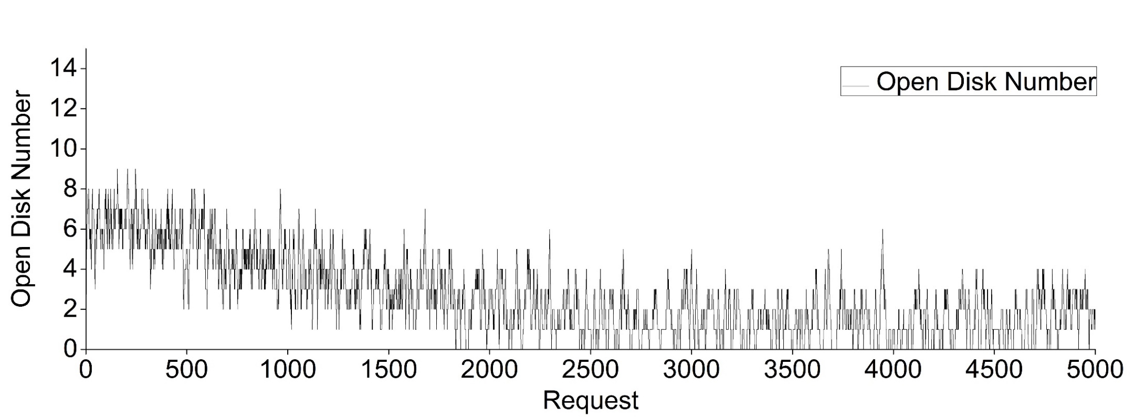
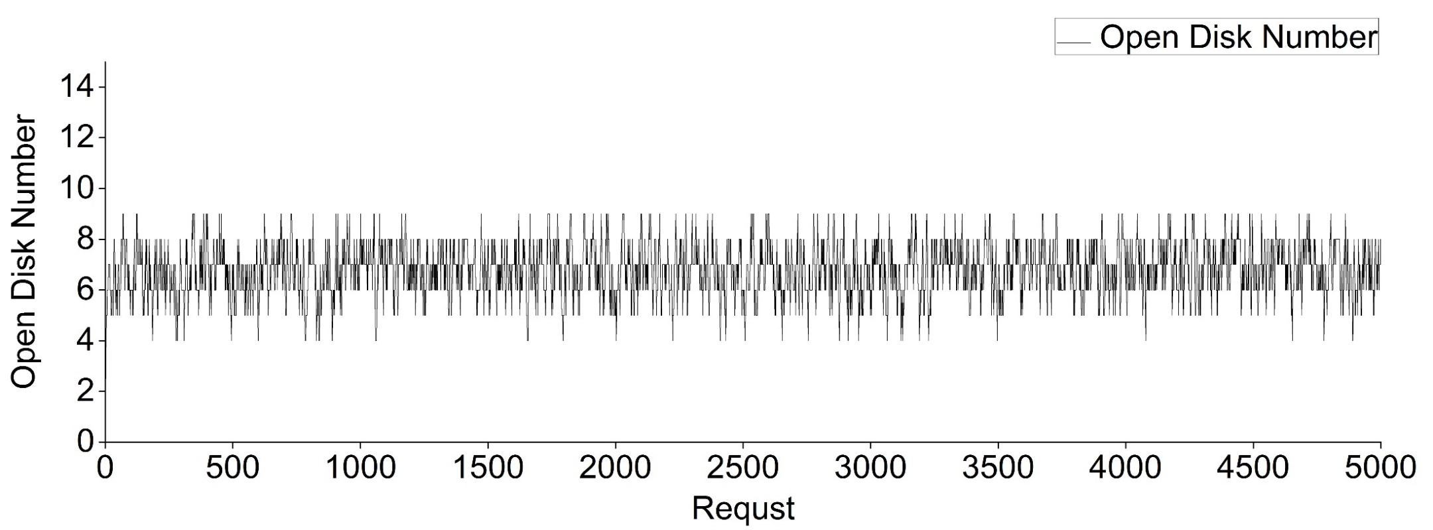
MCS-SSD节能存储系统设计
轻载
MCS-SSD
MCS-SSD节能存储系统：仿真实验结果
MAID

Slide 15
正常负载
MCS-SSD
MAID

Slide 16
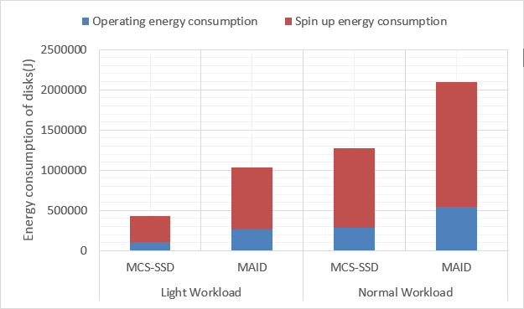
MCS-SSD节能存储系统设计
MCS-SSD节能存储系统：能耗分析
轻载工作模式：
比MAID能耗降低58.43%
正常负载工作模式：
比MAID能耗降低39.34%

Slide 17
总结与展望
总结：
介绍了MCS-SSD节能存储系统的设计
仿真实验结论：在轻载和正常负载工作模式下，相比于MAID能耗减低 58.43% 和 39.34%。
展望：
设计实现真实的MCS-SSD节能存储系统
在MCS-SSD节能策略上的改进与优化

Slide 18
面向南极天文观测的节能存储系统
THANK YOU !
天津大学 王洁
wang_jie@tju.edu.cn

